Slide 1
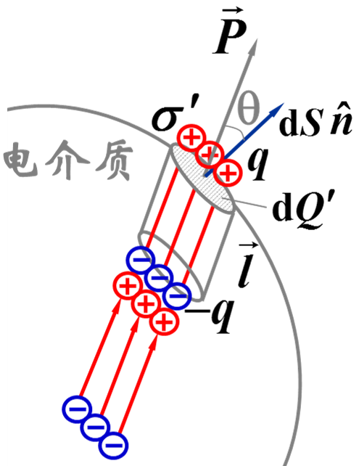
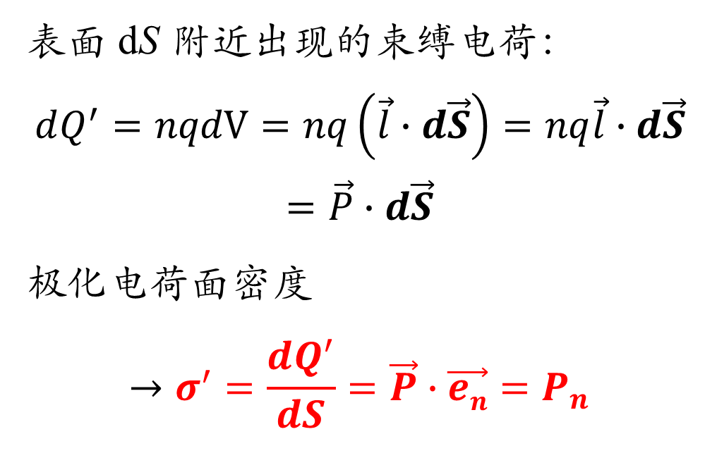


更正：
$$σ^{′}≠\vec{P}∙d\vec{S}$$
束缚电荷与极化强度关系
表面 dS 附近出现的束缚电荷：
$$dQ^{′}=nqdV=nq\left(\vec{l}∙d\vec{S}\right)=nq\vec{l}∙d\vec{S}$$
$$=\vec{P}∙d\vec{S}$$
极化电荷面密度
$$→σ^{′}=\frac{dQ^{′}}{dS}=\vec{P}∙\vec{en}=P_{n}$$
$$\vec{en}$$

Slide 2
第1次课堂小测
题型：选择题（共10题），15分钟完成
时间：第9周周2第3节前15分钟
考试内容：第10-15章
考试方式：雨课堂
本次小测采用开卷形式

Slide 3
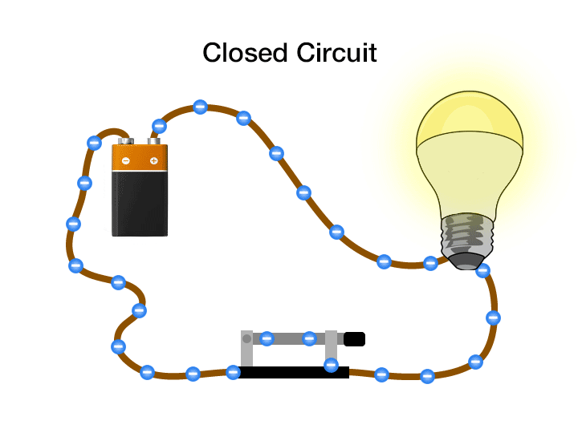
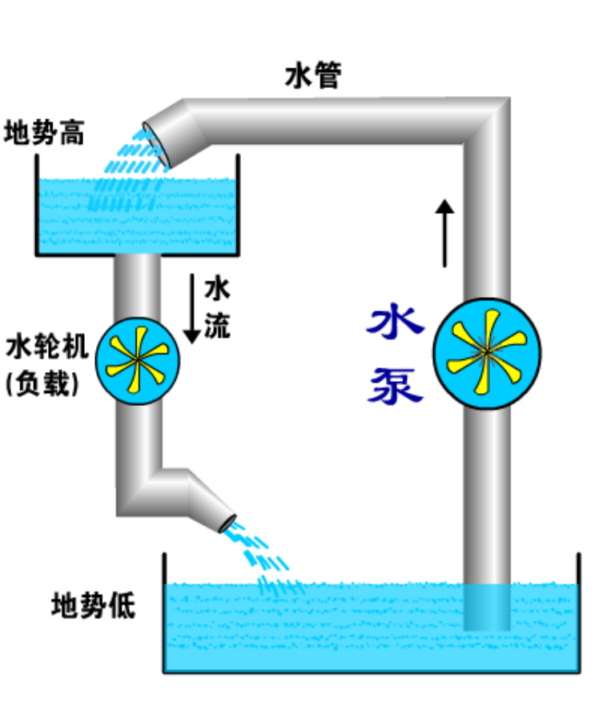
第16 章 恒定电流

Slide 4
第16 章 恒定电流
1 电流和电流密度
2 恒定电流和恒定电场
3 欧姆定律和电阻
4 电动势
5 有电动势的电路
6 电容器的充电和放电*
7 电流的微观图像

Slide 5
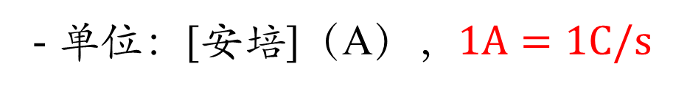
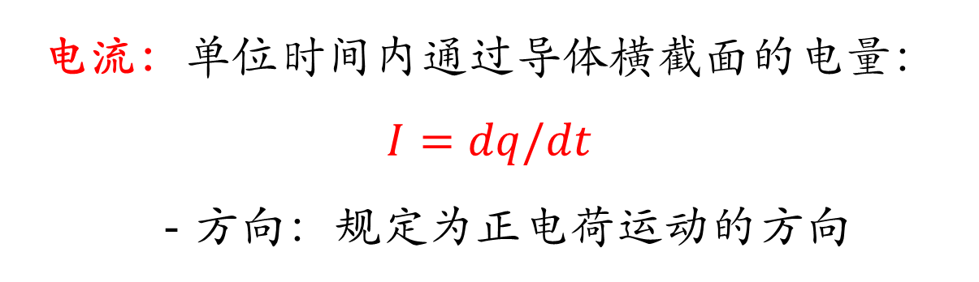
电流
载流子 - 可以自由移动的带电物质微粒
金属导体 -- 自由电子
半导体 -- 电子和空穴
电解液 -- 正负离子
电流：单位时间内通过导体横截面的电量：
$$I=dq/dt$$
- 方向：规定为正电荷运动的方向
- 单位：[安培]（A），$1A=1C/s$

Slide 6
电流
I
＋
－
半球形接地电极附近的电流分布
电疗时电流通过下肢的情况
电解质内两个点电极之间的电流分布
I 不能反映不同截面处及同一截面不同位置处电流流动的情况
空间位置的矢量函数

Slide 7
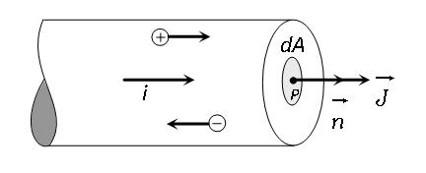
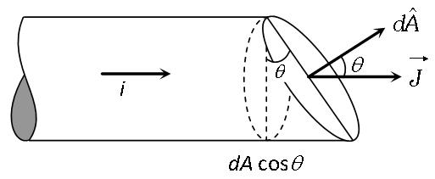

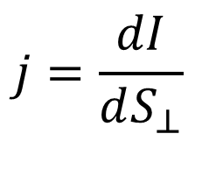


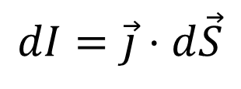

电流密度
正电荷定向移动方向垂直的单位面积上的电流强度
$$d\overset{⃑}{S}$$
$$j=\frac{dI}{dS_{⊥}}$$
$$α$$
$$I$$
$$\overset{⃑}{j}$$
单位面积上的电流强度
$$dI=\vec{j}⋅d\vec{S}$$

Slide 8

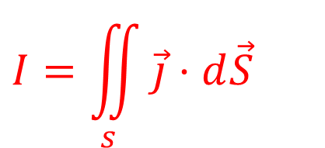
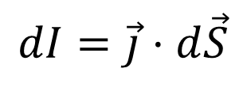
电流密度通量
dS
$$\vec{J}$$
单位面积上的电流强度
$$dI=\vec{j}⋅d\vec{S}$$
$$θ$$
$$I=\iint_{s}{\vec{j}⋅d\vec{S}}$$
S
通过某一面积的电流等于等于该面的电流密度通量。
电流线
- 电流线上某点的切向与该点 的方向一致
•
•
- 电流线密的地方电流强

Slide 9
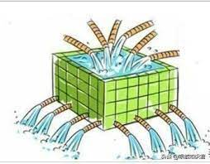
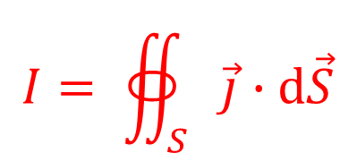
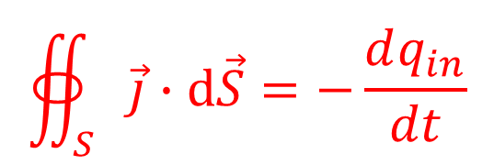
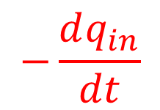
电流的连续性方程
电荷守恒
$$I= ∯_{S}{\vec{j}∙d\vec{S}}$$
净流出封闭面的电流
$$−\frac{dq_{in}}{dt}$$
单位时间内从封闭面内向外流出的正电荷的量
$$∯_{S}{\vec{j}∙d\vec{S}}=−\frac{dq_{in}}{dt}$$

Slide 10
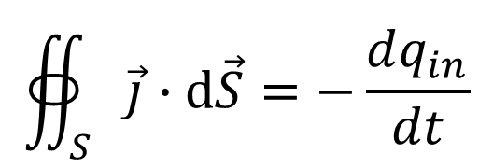
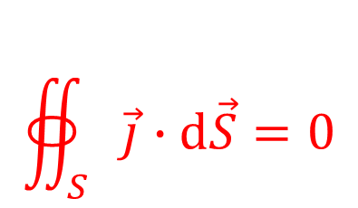
稳恒电流
电流场中每一点的电流密度的大小和方向均不随时间改变
$$∯_{S}{\vec{j}∙d\vec{S}}=0$$
$$∯_{S}{\vec{j}∙d\vec{S}}=−\frac{dq_{in}}{dt}$$
任一封闭曲面内均无无电荷的堆积和减少
稳恒电流的电路必须闭合
导体中电荷分布不随时间变化
有恒定电场

Slide 11
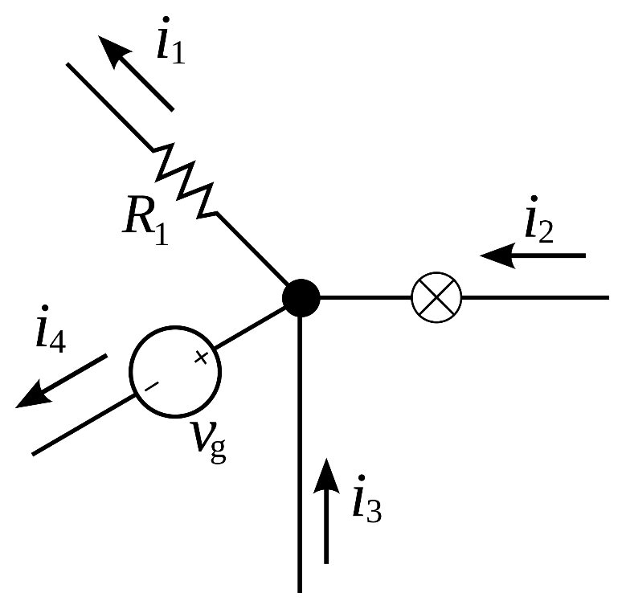
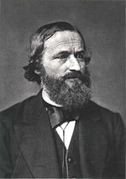

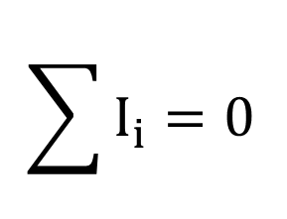
稳恒电流
电流场中每一点的电流密度的大小和方向均不随时间改变
$$∯_{S}{\vec{j}∙d\vec{S}}=0$$
$$∯_{S}{\vec{j}∙d\vec{S}}=−\frac{dq_{in}}{dt}$$
节点电流定律(基尔霍夫第一定律)：
在电路的任一节点处 流入的电流强
度之和等于流出节点的电流强度之和
  $$\sum{I_{i}}=0$$
$$I_{1}− I_{2}− I_{3}+I_{4}= 0$$
流入的电流为负号，流出电流为正号

Slide 12
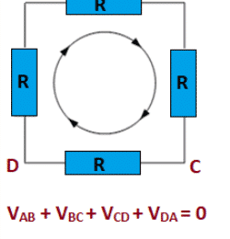
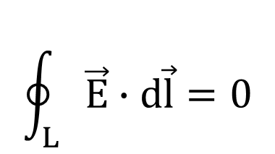
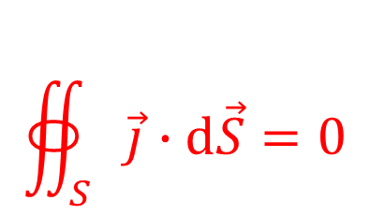
稳恒电场
$$∯_{S}{\vec{j}∙d\vec{S}}=0$$
导体内电荷分布不随时间改变
恒定电场
- 满足高斯定律
A
B
- 满足环路定理
$$\oint_{L}{\vec{E}∙d\vec{l}}=0$$
基尔霍夫第二方程
  恒定电路中，沿任何闭合回路一周的电势降等于零，称为回路电压方程

Slide 13
稳恒电场
$$∯_{S}{\vec{j}∙d\vec{S}}=0$$
导体内电荷分布不随时间改变
电场不变
与静电场区别：导体处于非静电平衡
- 稳恒电流的电场总是伴随电荷的定向移动，导体内恒定电场不为零
- 稳恒电场对定向移动电荷作功，需要提供能量维持稳恒电场

Slide 14
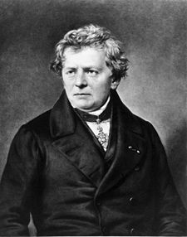
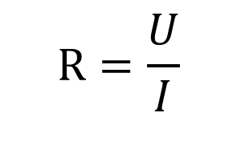
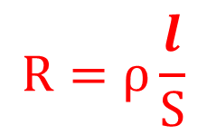
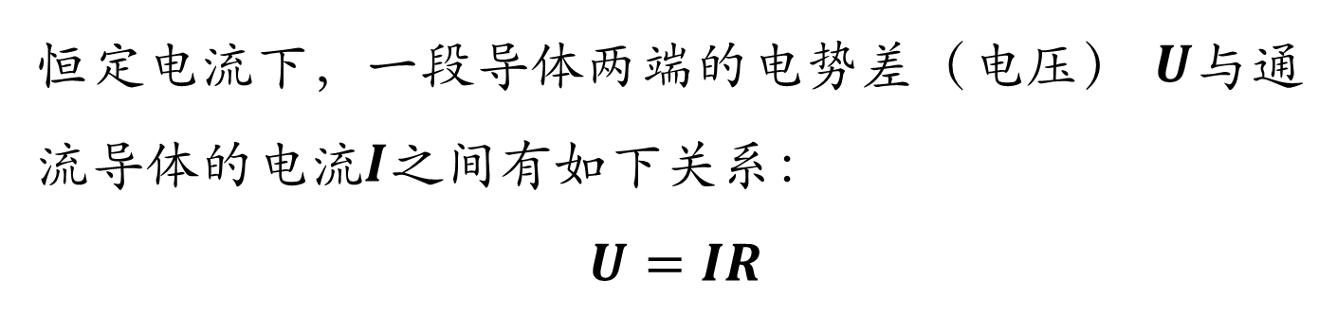
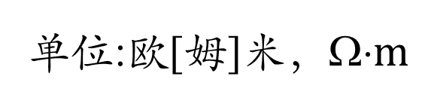
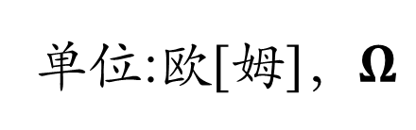
欧姆定律
恒定电流下，一段导体两端的电势差（电压） $U$与通流导体的电流$I$之间有如下关系：
$$U=IR$$
$$R=\frac{U}{I}$$
- 导体的长度l成正比，与导体的横截面积成反比
电阻
单位:欧[姆]，$Ω$
$$R=ρ\frac{l}{S}$$
- 电阻率，导体材料的性质
单位:欧[姆]米，$m$

Slide 15
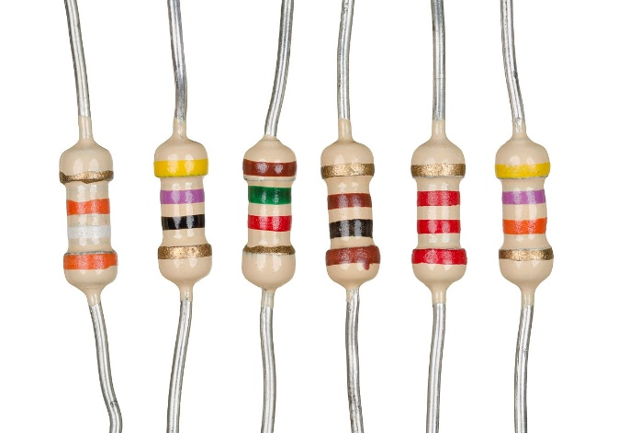

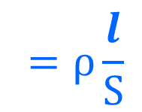
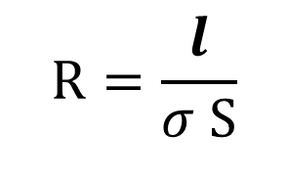
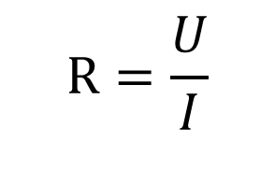
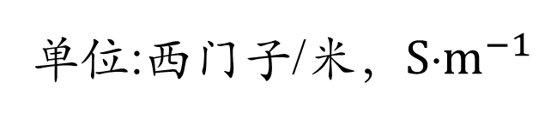
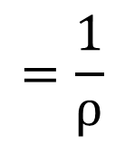
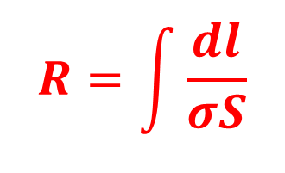

欧姆定律
$$R=\frac{U}{I}$$
$$=ρ\frac{l}{S}$$
电阻
- 电阻率，导体材料的性质
$$ρ_{t}=ρ_{0}(1+αt)$$
0 ℃时的电阻
电阻温度系数
$$=\frac{1}{ρ}$$
电导率
$$σ$$
$$R=\frac{l}{σ S}$$
$$R=\int{\frac{dl}{σS}}$$
单位:西门子/米，$Sm^{−1}$

Slide 16
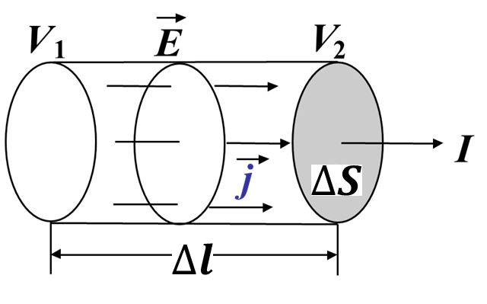
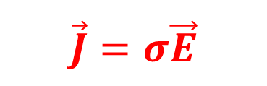
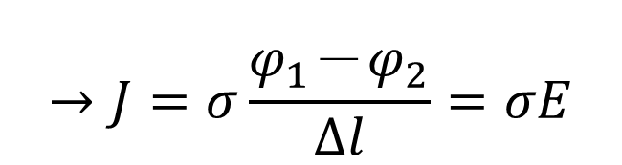
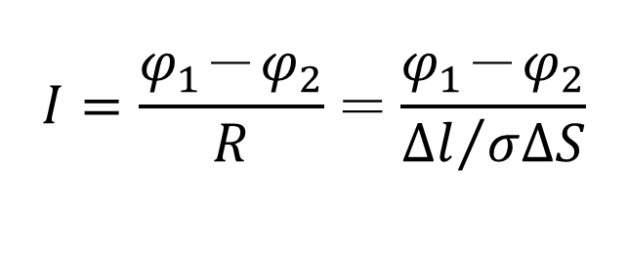

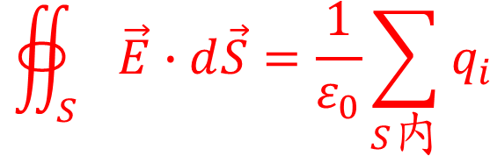
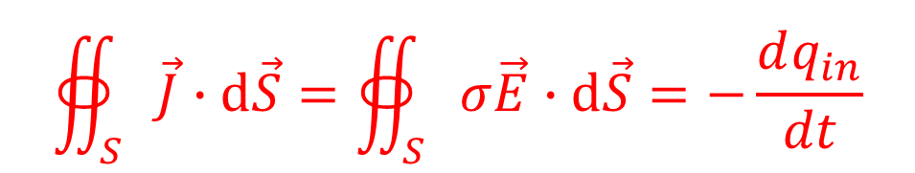
$$∯_{S}{\vec{E}∙d\vec{S}=\frac{1}{ε_{0}}\sum_{S内}{q_{i}}}$$
欧姆定律
$$I=\frac{φ_{1}－φ_{2}}{R}＝\frac{φ_{1}－φ_{2}}{{∆l}/{σ∆S}}$$
$$=JΔS$$
$$→J=σ\frac{φ_{1}－φ_{2}}{∆l}=σE$$
$$\vec{J}=σ\vec{E}$$
欧姆定律微分形式
$$∯_{S}{\vec{J}∙d\vec{S}}=∯_{S}{σ\vec{E}∙d\vec{S}}=−\frac{dq_{in}}{dt}$$
欧姆定律适用范围？

Slide 17

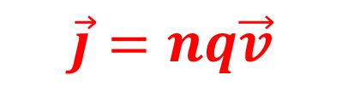
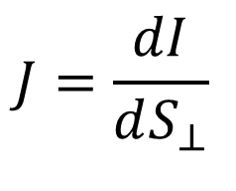
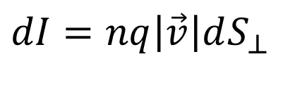
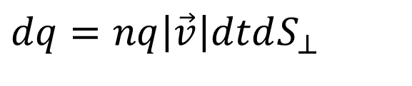
电流的一种经典微观图像
n
$$\vec{v}$$
⎯ 载流子定向移动速度
q
q — 载流子电荷
v
n— 载流子的浓度
$$dq=nq\left|\vec{v}\right|dtdS_{⊥}$$
$$J=\frac{dI}{dS_{⊥}}$$
$$\vec{j}=nq\vec{v}$$
$$dI=nq\left|\vec{v}\right|dS_{⊥}$$

Slide 18
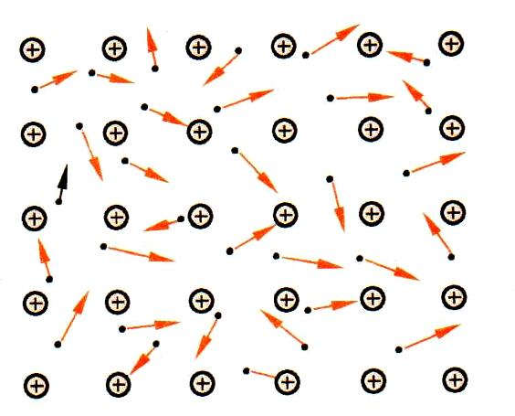
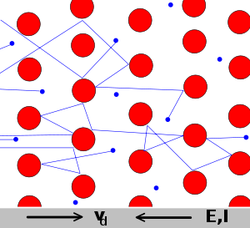
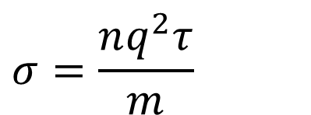





电流的一种经典微观图像
$$\vec{j}=nq\vec{v}$$
$$\vec{v}={\vec{v}}_{0}+\frac{q\vec{E}}{m}t$$
任意两次相邻碰撞之间自由飞行时间的平均值
$$\left\langle {\vec{v}}_{0}\right\rangle =0$$
$$\begin{matrix} & \end{matrix}\left\langle t\right\rangle =τ$$
$$\vec{j}=\frac{nq^{2}τ\vec{E}}{m}=σ\vec{E}$$
$$σ=\frac{nq^{2}τ}{m}$$
在一定的范围内跟实验近似符合
欧姆定律适用范围： 一般的金属或电解液

Slide 19













例： 一内、外半径分别为 和 的金属圆筒，长度 , 两筒间充满电阻率为 的均匀材料，若筒内外电势差为 ，且筒内缘电势高，圆柱体中径向的电流强度为多少 ？
$$R_{1}$$
$$R_{2}$$
$$l$$
$$ρ$$
$$U$$
$$U$$
解法一
$$dR=ρ\frac{dr}{S}=ρ\frac{dr}{2πrl}$$
$$r$$
$$R_{1}$$
$$R_{2}$$
$$l$$
$$R=\int_{R_{1}}^{R_{2}}{\frac{ρdr}{2πrl}}=\frac{ρ}{2πl}\ln{\frac{R_{2}}{R_{1}}}$$
$$I=\frac{U}{R}={2πlU}/{ρ\ln{\frac{R_{2}}{R_{1}}}}$$

Slide 20










解法二
$$U$$
$$I=\int{\overset{⃑}{j}⋅d\overset{⃑}{S}}=j2πrl$$
$$r$$
$$R_{1}$$
$$R_{2}$$
$$l$$
$$j=\frac{I}{2πrl}=\frac{E}{ρ}$$
$$E=\frac{Iρ}{2πrl}$$
$$U=\int{\overset{⃑}{E}⋅d\overset{⃑}{r}}=\int_{R_{1}}^{R_{2}}{\frac{Iρdr}{2πlr}}=\frac{Iρ}{2πl}\ln{\frac{R_{2}}{R_{1}}}$$
$$I={2πlU}/{ρ\ln{\frac{R_{2}}{R_{1}}}}$$

Slide 21





多选题
1分
$$ε_{r}$$
两个导体A、B 带电 -Q、+Q 被相对电容率 电阻率 的物质包围，假设电场是恒定的，下列说法正确的是：
$$ρ$$
$$ε_{r}$$
B
A
A
此刻两导体之间电流与导体尺寸相关
+Q
-Q
B
此刻两导体之间电流与导体距离相关
$$ρ$$
C
此刻两导体之间电流与导体带电量相关
D
此刻两导体之间电流与周围物质的电阻率和电容率相关
提交

Slide 22






$$ε_{r}$$
两个导体A、B 带电 -Q、+Q 被相对电容率 电阻率 的物质包围，电场恒定，
$$ρ$$
由高斯定律得
S
$$ε_{r}$$
B
$$\oint_{s}{\overset{⃑}{E}⋅d\overset{⃑}{S}=\frac{Q}{ε_{0}ε_{r}}}$$
A
+Q
-Q
$$I=\oint_{s}{\overset{⃑}{j}⋅d\overset{⃑}{S}}$$
$$ρ$$
$$\overset{⃑}{j}=\frac{1}{ρ}\overset{⃑}{E}$$
$$I=\oint_{s}{\frac{1}{ρ}}\overset{⃑}{E}⋅d\overset{⃑}{S}=\frac{Q}{ρε_{0}ε_{r}}$$

Slide 23





半导体二极管
正偏压
负偏压
伏安特性曲线
70年代北京电子厂生产的二极管

Slide 24
半导体二极管
伏安特性曲线
- 整流二极管
把交流电变换成直流电
- 开关元件
正向电压电阻小，处于导通状态反向电压电阻大，处于截止状态
发光二极管
光电二极管

Slide 25


电流的产生
非静电力做功
电源: 提供非静电力的装置
化学电池： 化学能 – 电能
发电机： 机械能 – 电能
机械能，热能，光能，化学能，原子能
能量守恒
电能

Slide 26







Slide 27




电动势
非静电力做功
电动势：把单位正电荷经电源内部由负极移向正极过程中非静电力所作的功
$$\int_{(−)}^{(+)}{{\vec{E}}_{ne}∙d\vec{l}}$$
$ε=$
非静电场强度${\vec{E}}_{ne}$
- 电源内的单位正电荷所受的非静电力
方向：自负极经电源
内到正极
- 方向与静电场相反

Slide 28











有电动势时欧姆定律
稳恒电场
稳恒电场+非静电场
$$\vec{J}=σ\vec{E}$$
$$\vec{j}=σ(\vec{E}+{\vec{E}}_{ne})$$
$$r$$
$$ε$$
$$\oint_{L}{\vec{E}⋅d\vec{l}}=0$$
$$\oint_{L}{\vec{E}⋅d\vec{l}}$$
$$=\oint_{L}{(\frac{\vec{j}}{σ}−{\vec{E}}_{ne})⋅d\vec{l}}$$
$$=I\left(R+r\right)−ε$$
$$=0$$
I= $\frac{ε}{R+r}$
全电路欧姆定律

Slide 29




基尔霍夫第二定律
$$ε1, \text{R}\text{内}\text{1}$$
$$\sum{(∓ε_{i})}+\sum{(±I_{i}R_{i})}=0$$
I
b
R₁
- 选择回路并规定正方向
a
R₂
- 电动势方向和回路方向相同取负号，相反取正号
$$ε2, \text{R}\text{内}\text{2}$$
- 电流方向和回路方向相同取正号，相反取负号
$$ε1+I\text{R}\text{内}\text{1}+IR1+IR2+I\text{R}\text{内}\text{2}−ε2=0$$
$I=\text{(}ε2−ε1\text{)}$/($\text{R}\text{内}\text{1}+R1+R2+\text{R}\text{内}\text{2}$)

Slide 30


如图所示的电路，$ε$₁=12V，$r$₁=1 Ω,$ε$₂=8 V，$r$₁=0.5 Ω, $R$₁=3 Ω, $R$₂=1.5 Ω, $R$₃=4 Ω。试求通过每个电阻的电流。
基尔霍夫定律
- 如果电路中有n个节点，那么只有(n－1)个相互独立的节点电流方程。
- 新选定的回路中，至少应有一段电路是已选回路中未曾出现过的。
- 独立方程的个数应等于未知数的个数。

Slide 31



如图所示的电路，$ε$₁=12V，$r$₁=1 Ω,$ε$₂=8 V，$r$₁=0.5 Ω, $R$₁=3 Ω, $R$₂=1.5 Ω, $R$₃=4 Ω。试求通过每个电阻的电流。
基尔霍夫定律
1.25 A
-0.5 A
节点a
$$−I_{1}+ I_{2}+ I_{3}= 0$$
回路I
-$ε$₁+I₁ (R₁+r₁)+I₃R₃=0
1.75A
回路II
$ε2$+I₂ (R₂+r₂) -I₃R₃=0

